Slide 1
Conversión de estructuras OLAP y OLTP a TAD

Slide 2
OLTP
El procesamiento de transacciones en línea, conocido en breve como OLTP, admite aplicaciones orientadas a transacciones en una arquitectura de 3 niveles. OLTP administra las transacciones diarias de una organización.
El objetivo principal es el procesamiento de datos y no el análisis de datos.

Slide 3
Ejemplo OLTP
Un ejemplo de sistema OLTP es el centro ATM. Suponga que una pareja tiene una cuenta conjunta en un banco. Un día, ambos llegan simultáneamente a diferentes cajeros automáticos exactamente a la misma hora y quieren retirar el monto total presente en su cuenta bancaria.
Sin embargo, la persona que complete el proceso de autenticación primero podrá obtener dinero. En este caso, el sistema OLTP se asegura de que la cantidad retirada nunca supere la cantidad presente en el banco. La clave a tener en cuenta aquí es que los sistemas OLTP están optimizados para la superioridad transaccional en lugar del análisis de datos.

Slide 4
OLAP
Procesamiento analítico en línea, una categoría de herramientas de software que proporcionan análisis de datos para decisiones comerciales. Los sistemas OLAP permiten a los usuarios analizar información de bases de datos de múltiples sistemas de bases de datos a la vez.
El objetivo principal es el análisis de datos y no el procesamiento de datos

Slide 5
Ejemplo OLAP
Amazon analiza las compras de sus clientes para crear una página de inicio personalizada con productos que probablemente interesen a sus clientes.
Una empresa puede comparar sus ventas de teléfonos móviles en septiembre con las ventas en octubre, luego comparar estos resultados con otra ubicación que puede estar almacenada en una base de datos específica.

Slide 6
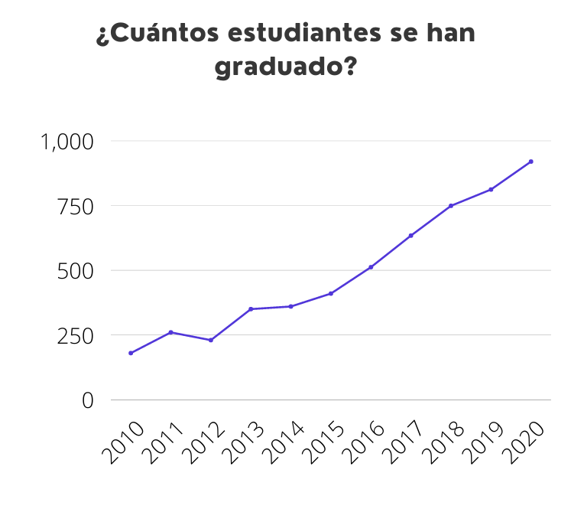
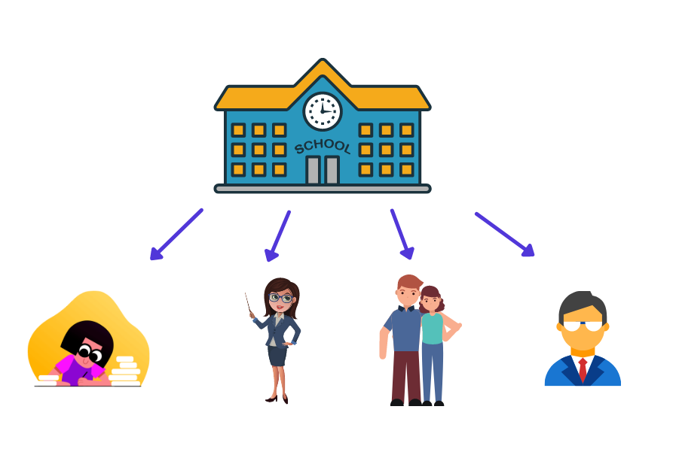
Ejemplo
ESCUELA

Slide 7
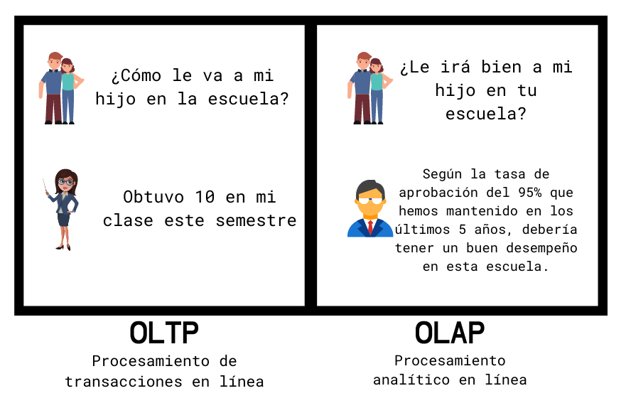
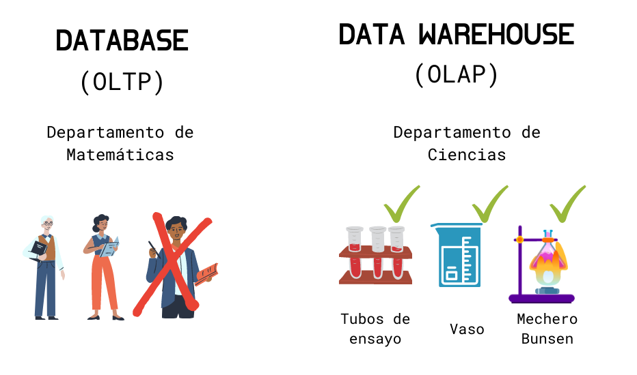
¿Cómo entran en juego OLTP y OLAP?

Slide 8
OLAP VS OLTP
 | OLTP | OLAP
Proposito | Soporte para las transacciones diarias | Reportes y Análisis de la información
Diseño | Orientado a la aplicación | Orientado al tema
Data | Operacional, actualizada | Consolidado, historica
Tamaño | Gigabytes | Archivos
Consultas | Actualizaciones frecuentes | Complejos, agregaciones

Slide 9
TAD
Es una tabla plana que se utiliza para construir modelos analíticos de Machine Learning y realizar modelación supervisada o no supervisada. Un registro único en esta tabla representa el tema del análisis (por ejemplo, un cliente) y almacena todos los datos (variables) que describen este tema. TAD puede desarrollarse como una instancia más general aplicable para resolver problemas comerciales generales, pero con mayor frecuencia se desarrolla para resolver problemas comerciales muy específicos

Slide 10
Ingeniería de Variables

Slide 11
La ingeniería de variables es el proceso de usar el conocimiento que se tiene sobre los datos para crear variables que pueden mejorar el desempeño de los algoritmos de machine learning.
La ingeniería de variables es fundamental para que los modelos puedan hacer predicciones acertadas
En la ingeniería de variables se incluyen pasos desde la imputación de datos faltantes, la transformación de las variables hasta la construcción de nuevas variables a partir de otras existentes.

Slide 12
Codificación de variables categóricas:
Codificación One hot
Codificación por Frecuencia
Codificación informada por la media del target
Codificación ordinal
Pesos de Evidencia
Codificación etiquetas poco frecuentes

Slide 13
Transformación de variables numéricas
Transformación logarítmica - log(x)
Transformación reciprocal - 1 / x
Transformación por la raíz cuadrada - sqrt(x)
Transformación exponencial - exp(x)

Slide 14
Discretización de variables numéricas
Discretización en intervalos de igual tamaño
Discretización en intervalos de igual frecuencia
Discretización agrupación k-medias
Discretización usando árboles de decisión

Slide 15
Escalamiento de variables
Escalamiento estándar
Escalamiento por valores mínimo y máximo
Escalamiento valor máximo absoluto
Escalamiento robusto
Normalización por la media

Slide 16
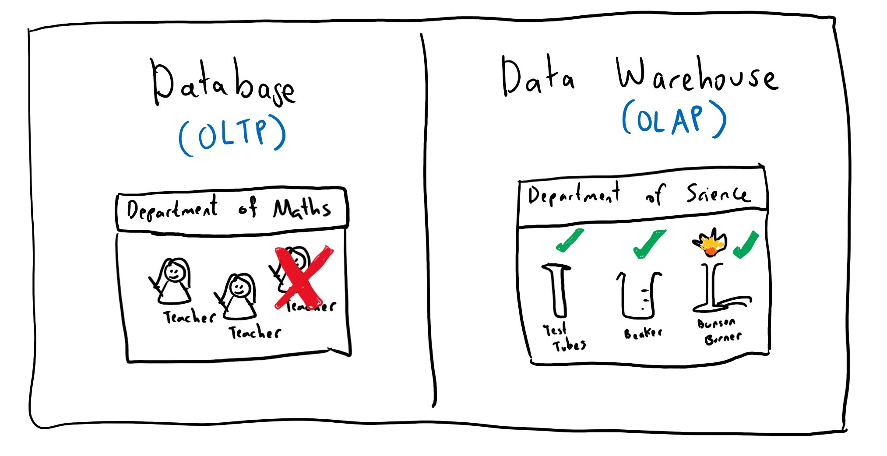
Ejemplo OLAP
Básicamente, OLTP son el tipo de consultas u operaciones que se ejecutan en una base de datos y OLAP son el tipo de consultas que se ejecutan en un Data Werehouse.

